Slide 1
Leefstijlgeneeskunde | interprofessioneel leren
Marjon van der Meulen | 27-09-2022 |

Slide 2
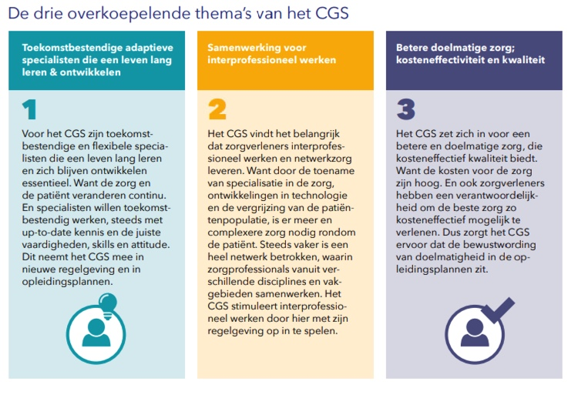
CGS thema: interprofessioneel werken

Slide 3
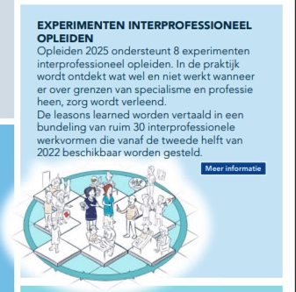

Slide 4
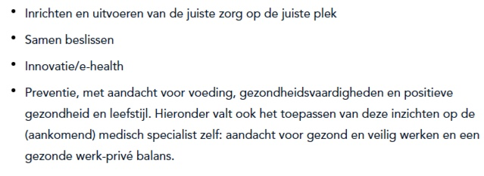
v Vakoverstijgende thema’s

Slide 5
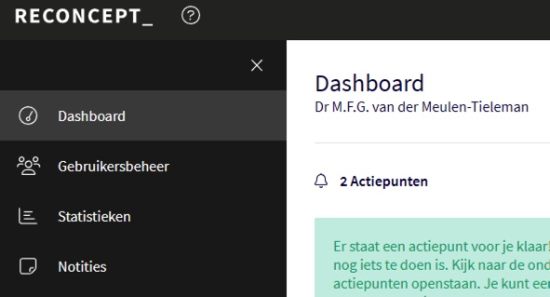
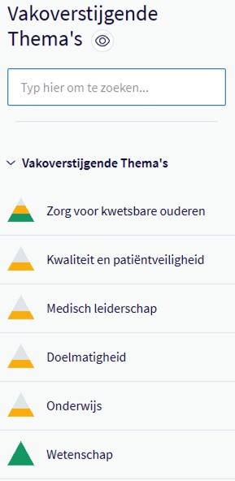

Slide 6
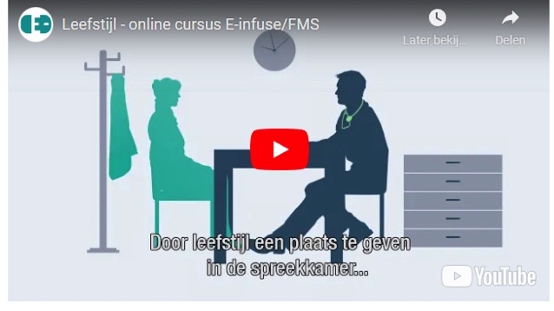
Online cursus e-Infuse/FMS start 3 oktober
https://youtu.be/QspT7k0OxG8
https://youtu.be/QspT7k0OxG8

Slide 7
AIOS en specialisten van zoveel mogelijk opleidingsgroepen
Doorlopen 4 weken e-course (individueel)
Brengen gedurende overdrachten / opleidingsmomenten leefstijlthema’s ter sprake
Nemen zoveel mogelijk deel aan casuïstiekbespreking 17-11 (16.00-18.00 uur)

Slide 8
Casuïstiekbespreking 17-11
Samen met HAIOS / opleider Huisartsgeneeskunde
Samen met GLI-coaches
AIOS brengen casus uit eigen praktijk in

Slide 9
AIOS bezoek eerste lijn
T.t.v. casuïstiekmiddag vormen HAIOS-AIOS koppels
AIOS lopen mee in eerste lijn met HAIOS / o.a. huisbezoek

Slide 10
“What’s in it” voor AIOS
Interprofessioneel 1+1 = 3!
Certificaat vakoverstijgend thema in portfolio

Slide 11
“What’s in it” voor leden opleidingsgroep
Interprofessioneel 1+1 = 3
Accreditatiepunten
Betere patiëntenzorg / betere uitkomsten operatie (prehabilitatie)

